Slide 1
Технология проектирования, как средство обеспечения сотрудничества педагогов при работе с детьми дошкольного возраста
Выполнили:
учитель-логопед Петрикеева О.Н.,
инструктор по ФК Данилова Е.А.,
воспитатель Колесова О.В.

Slide 2
Задачи совместной деятельности в процессе реализации проекта
обеспечение психологического благополучия и здоровья воспитанников;
развитие творческих, интеллектуальных, двигательных и речевых способностей детей;
воспитание творчески активной и самостоятельной личности с нравственной позицией и нравственным самопознанием;
вовлечение родителей и других членов семьи в образовательный процесс дошкольного учреждения.

Slide 3
Этапы работы
Поисковый
Аналитический
Практический
Контрольный

Slide 4
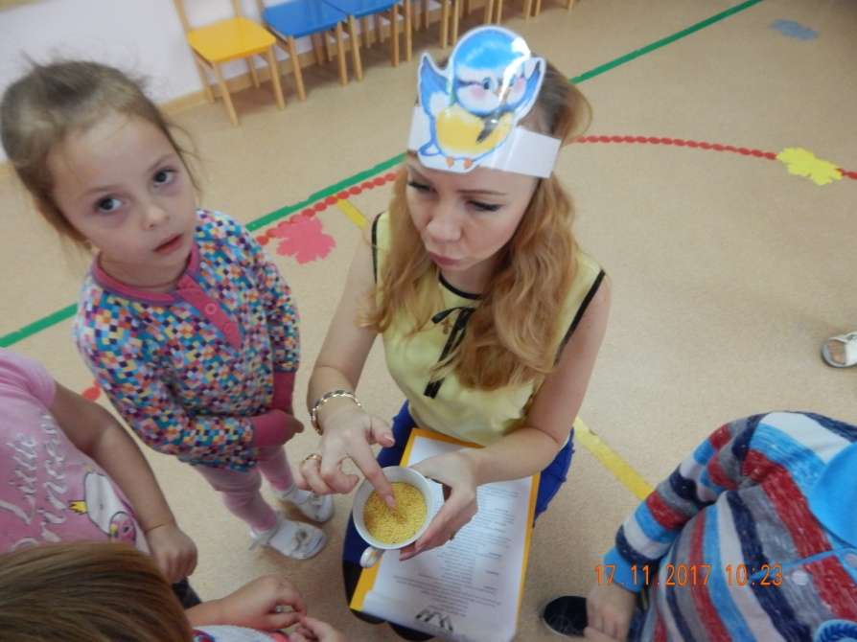
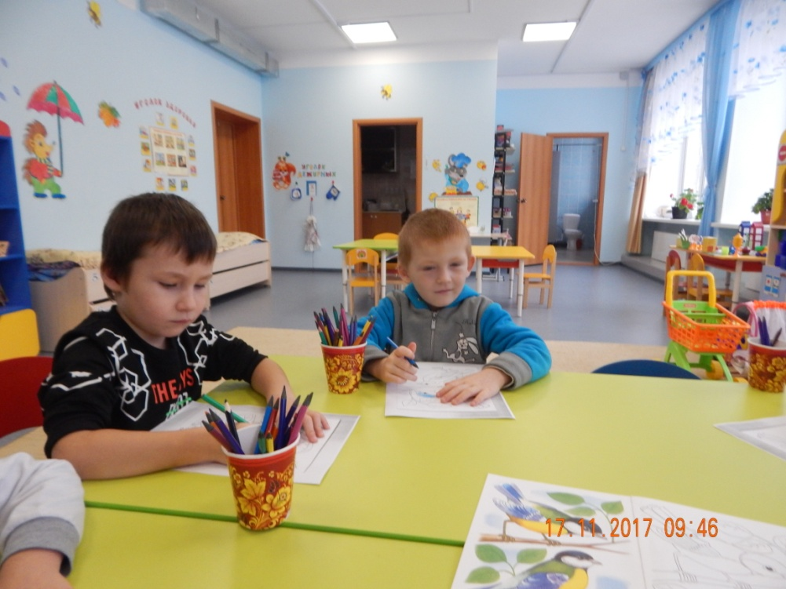
«Синичкина неделя»

Slide 5
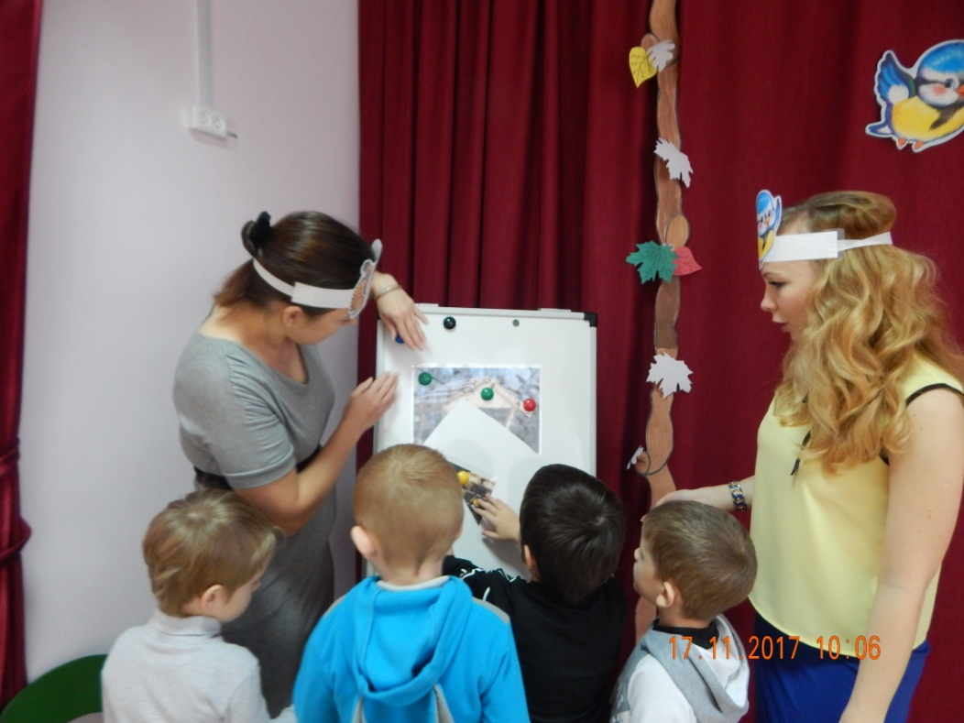
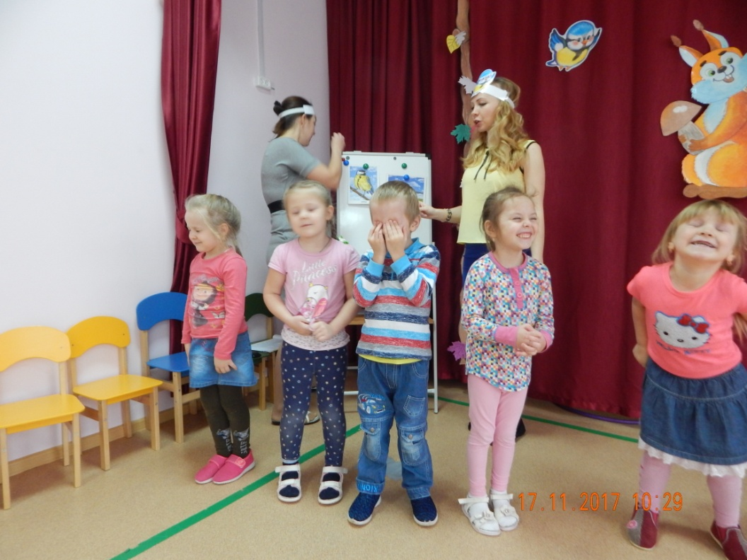

Slide 6
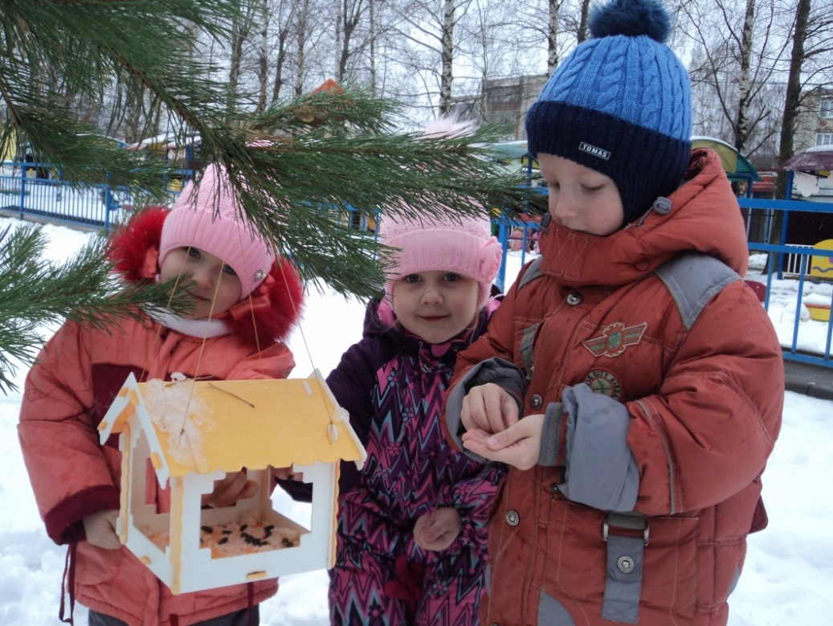
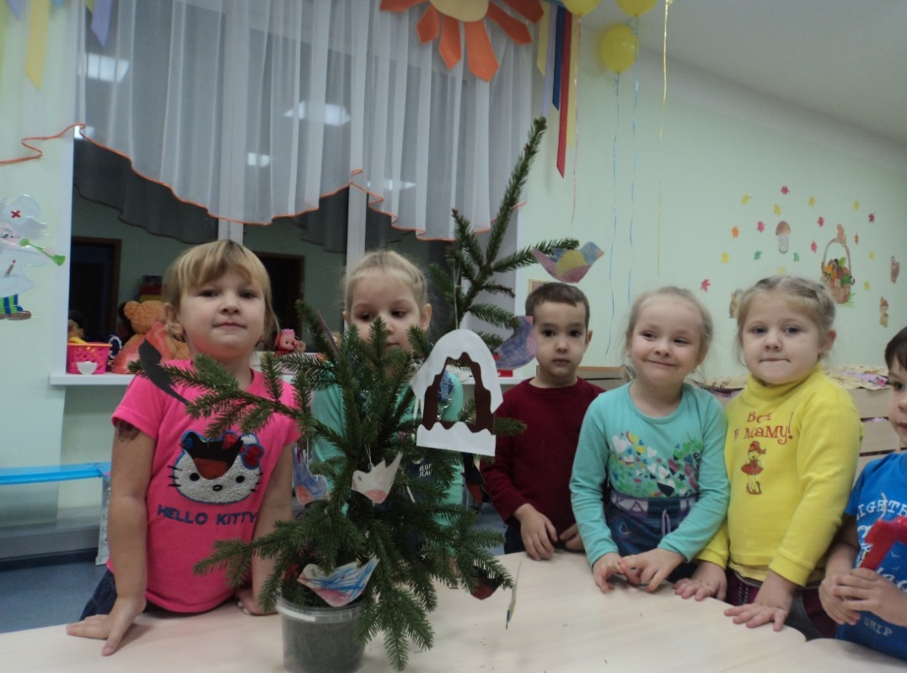

Slide 7
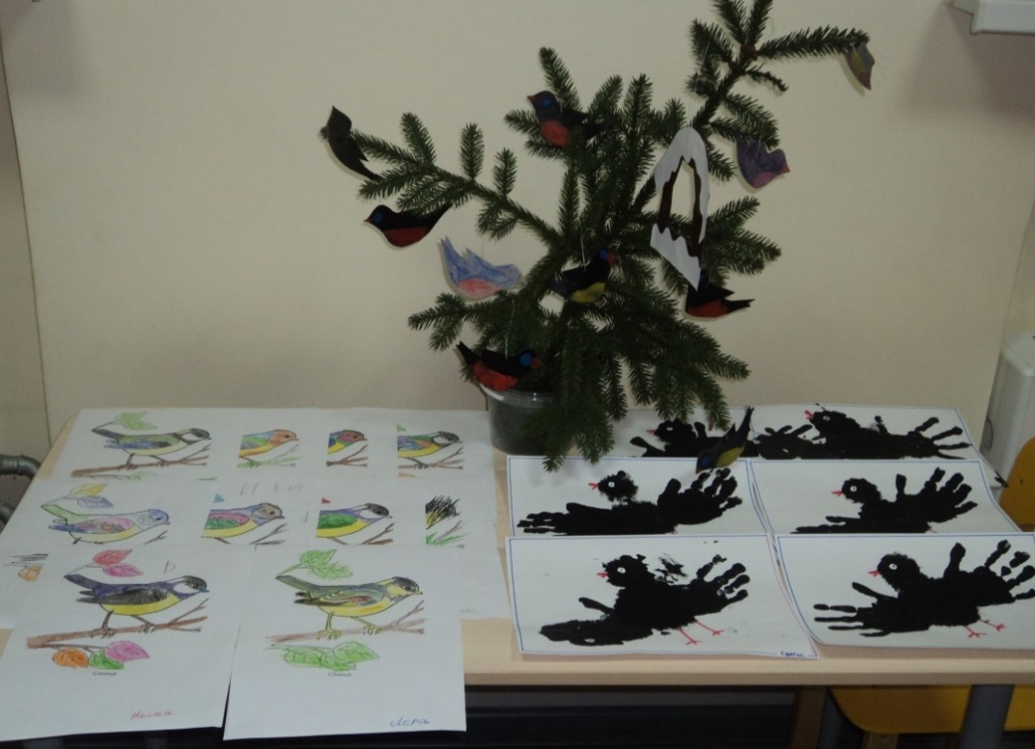
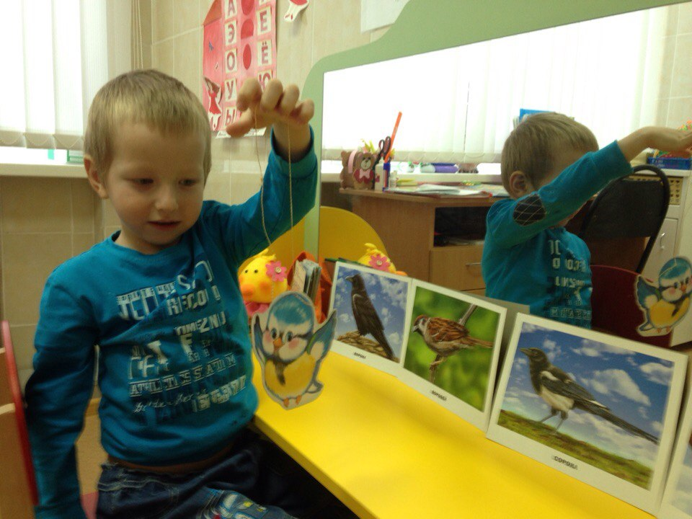

Slide 8
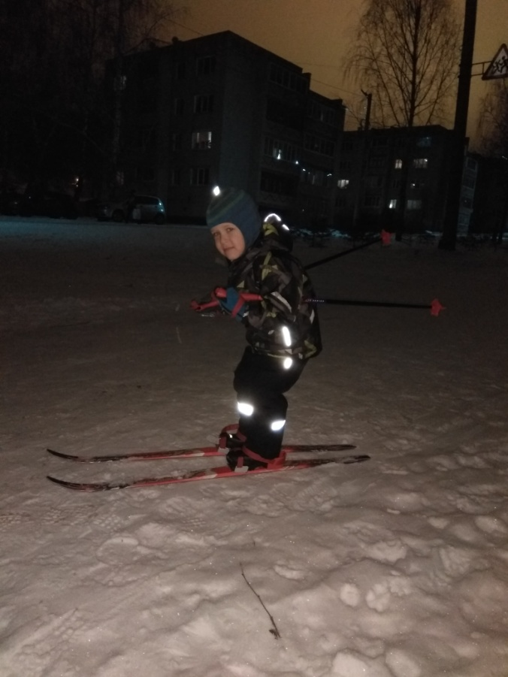
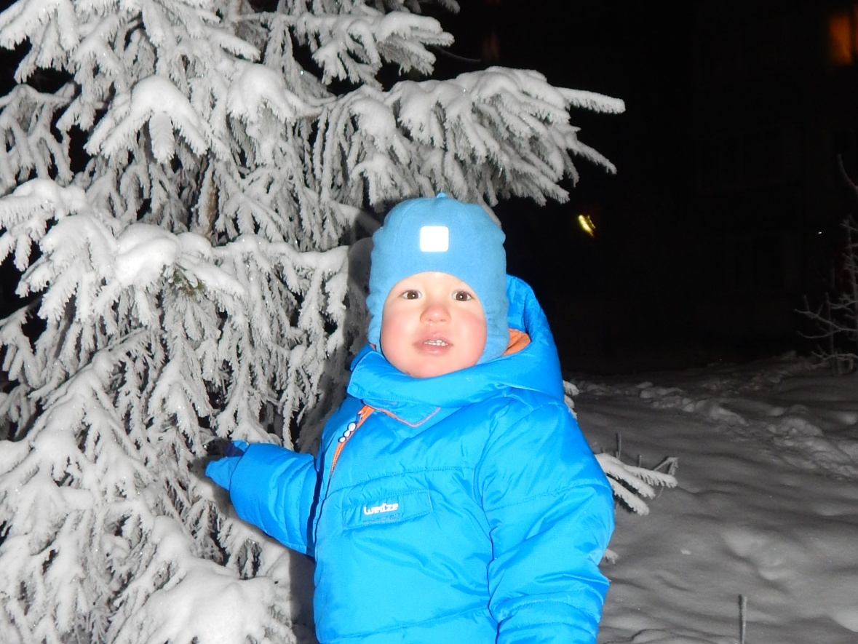
«Нет прекраснее поры, чем зима для детворы»

Slide 9
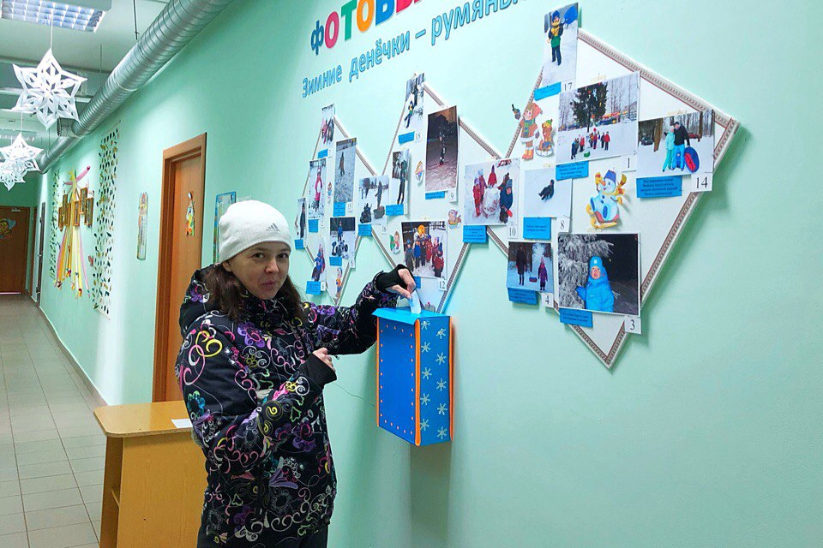
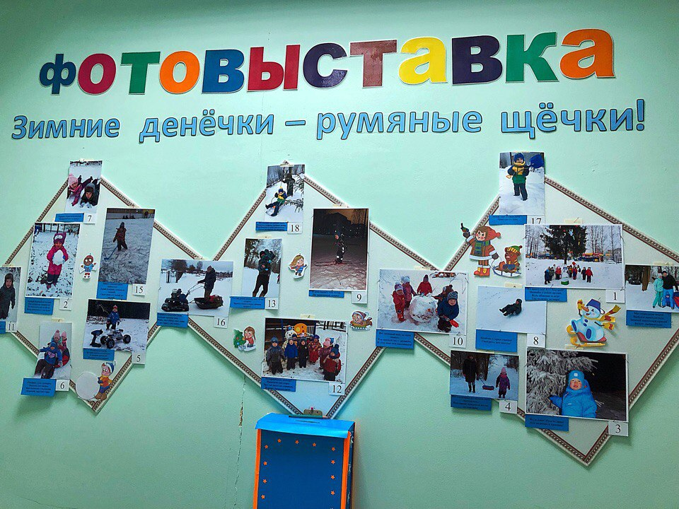

Slide 10
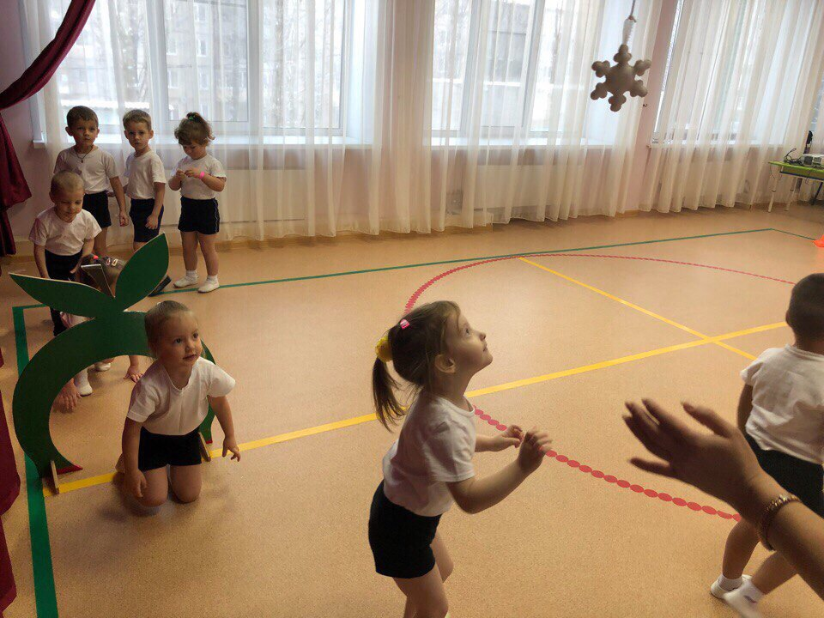
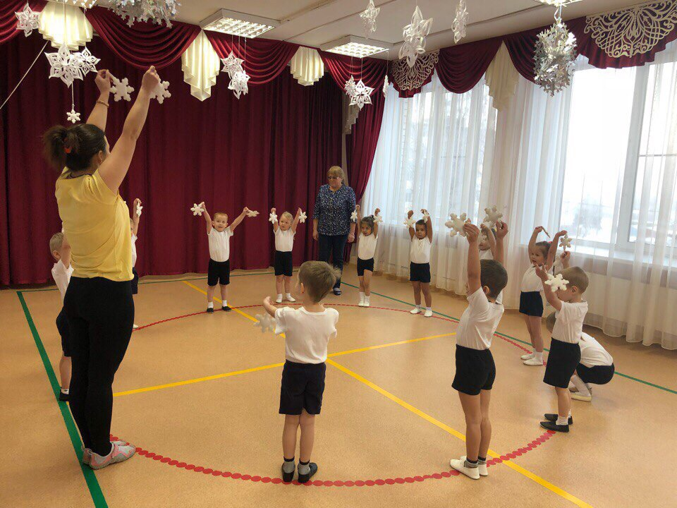

Slide 11
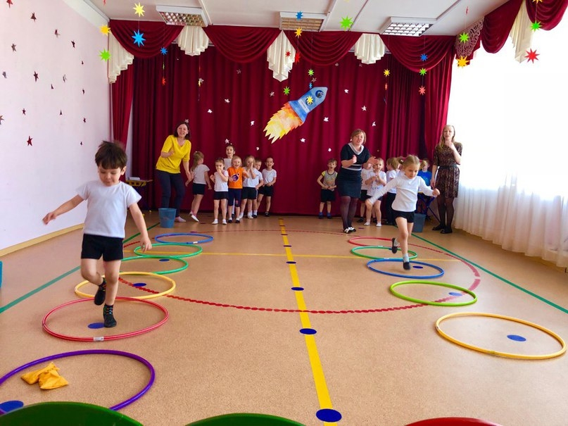
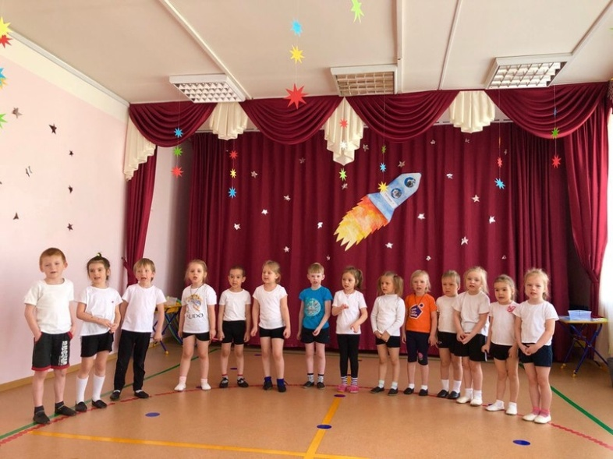
«Удивительный мир космоса»

Slide 12
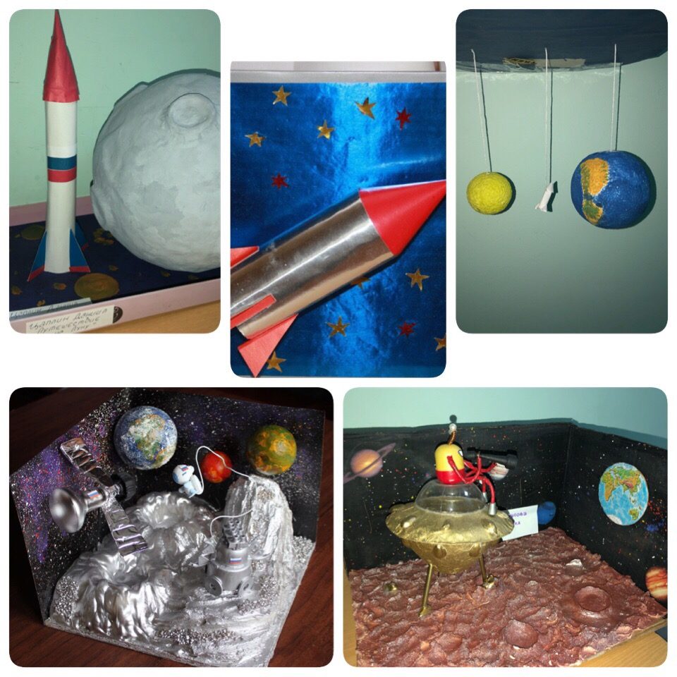

Slide 13
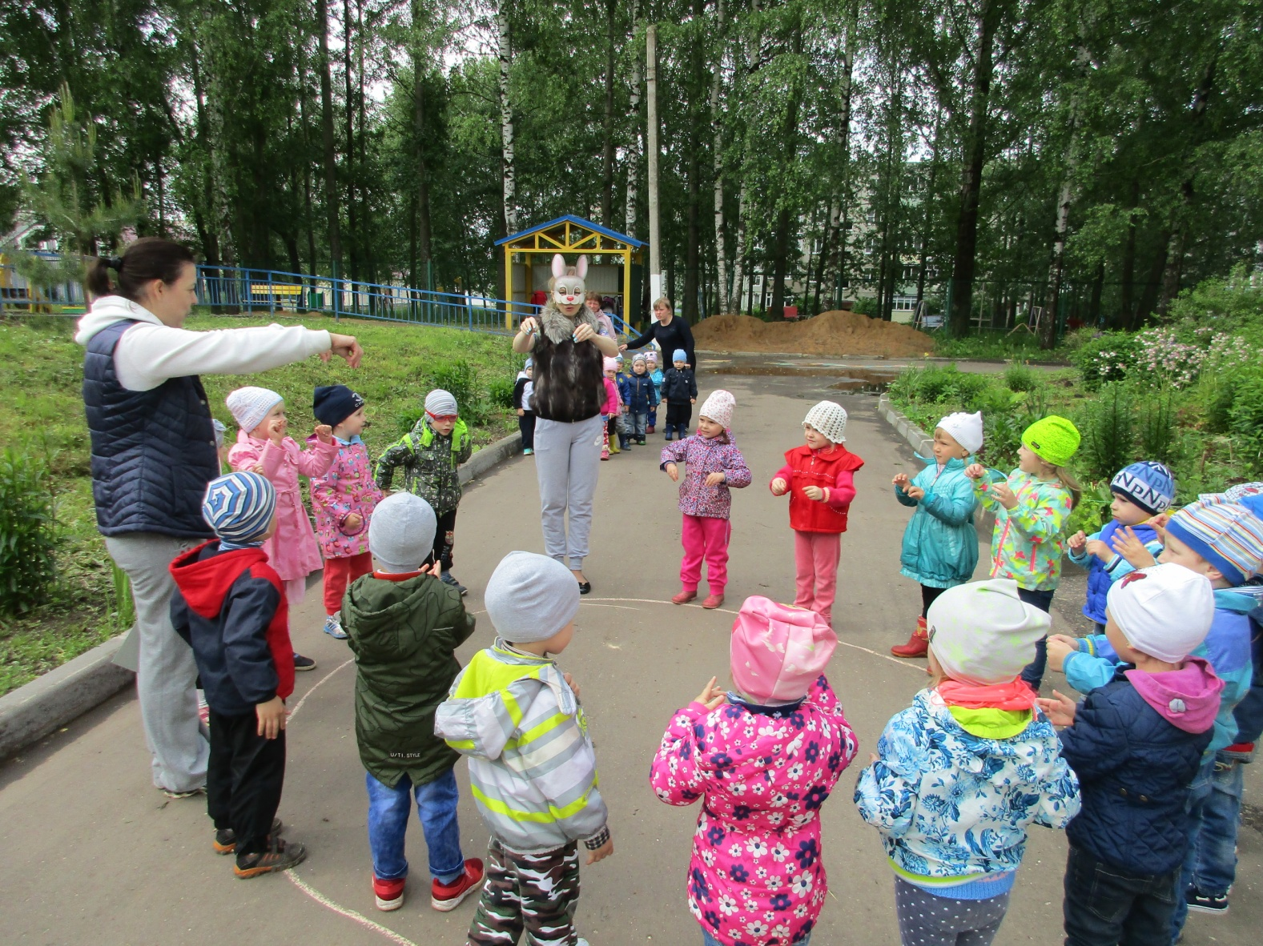
«В гостях у сказки»

Slide 14
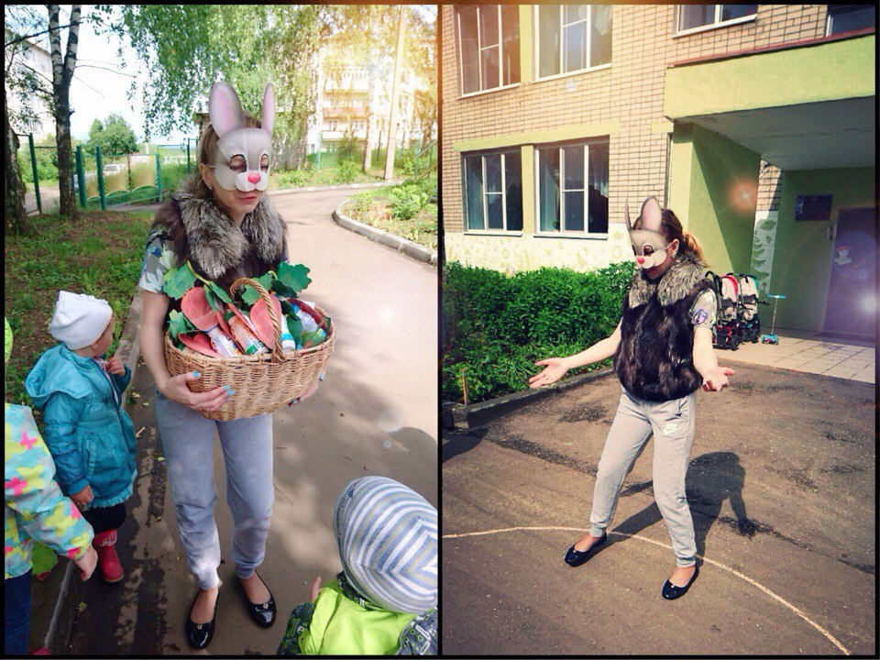

Slide 15
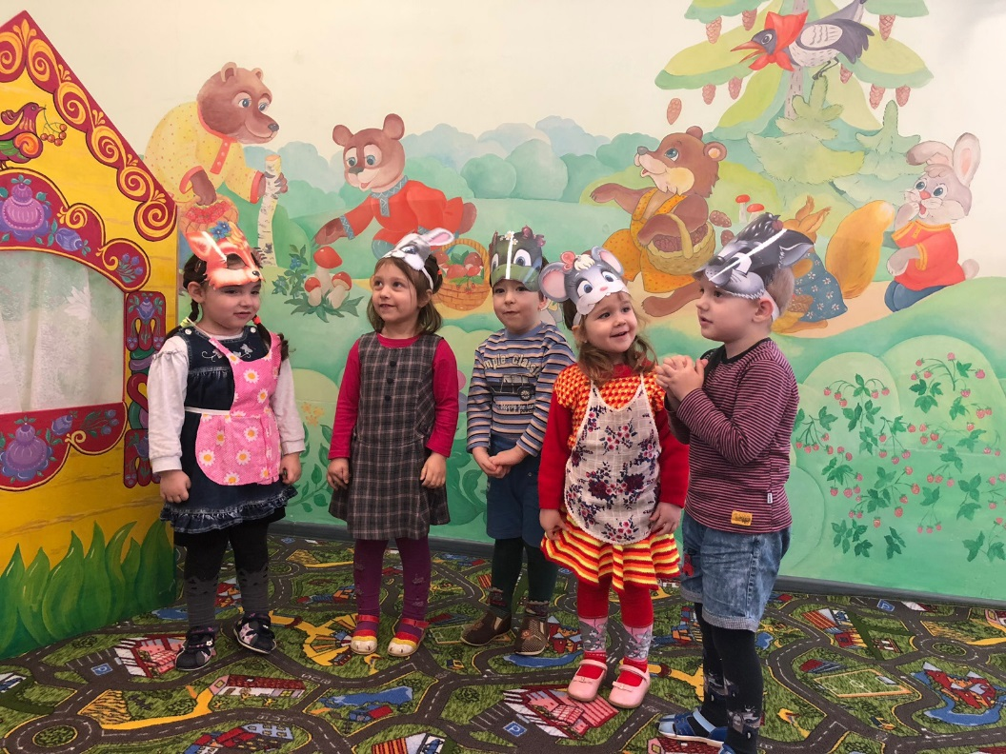
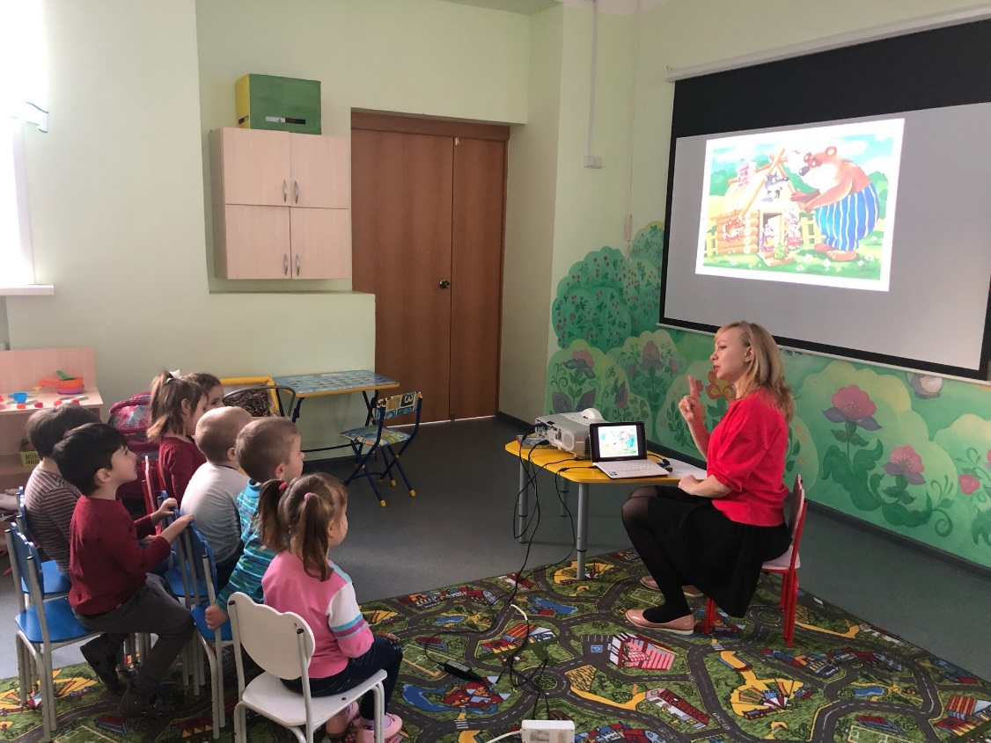

Slide 16
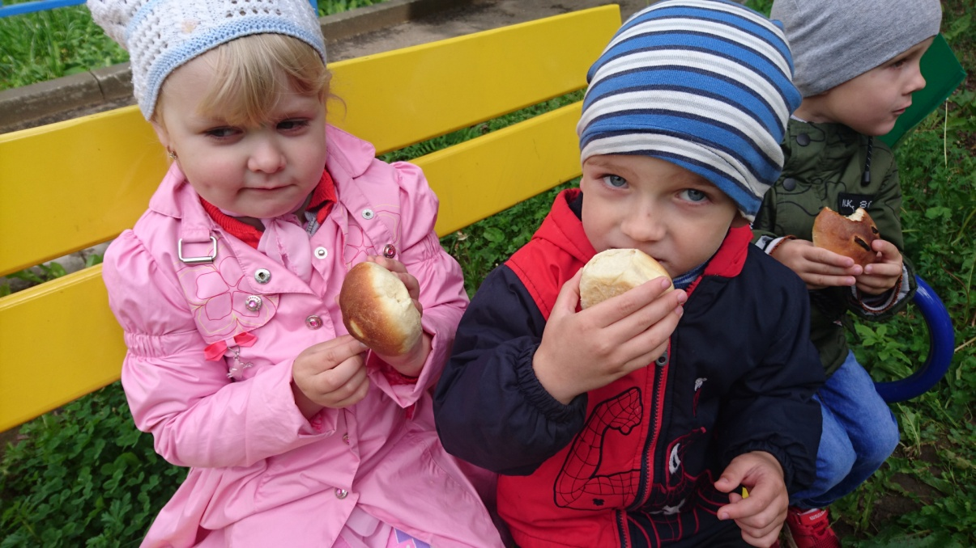
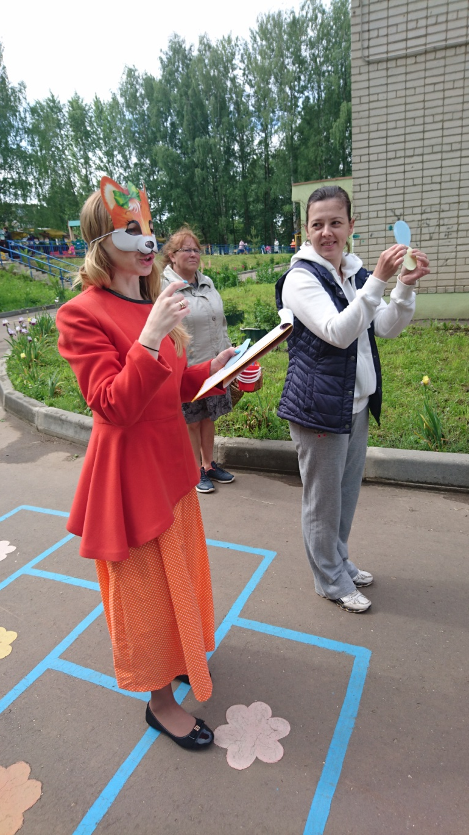
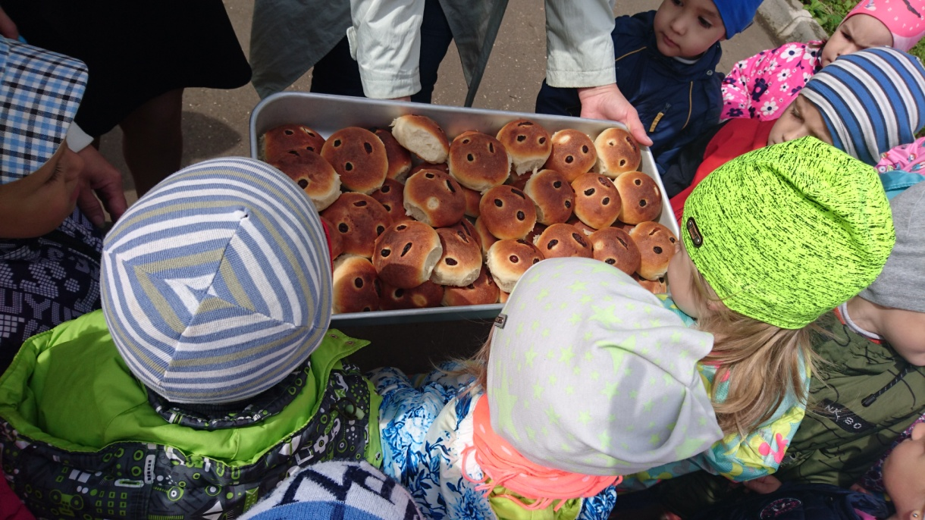

Slide 17
Методы и приёмы используемые в работе над проектом
Воспитатель | Учитель-логопед | Инструктор по ФК
беседа; кинезиологические упражнения, релаксация; подвижные игры; физкультминутки; гимнастика для глаз; дыхательная гимнастика; самомассаж;
автоматизация поставленных звуков; дидактические игры; рассматривание картин, рисунков; словесные (речевые) игры; артикуляционная гимнастика; пальчиковая гимнастика; |  | -
настольные игры; рисование; лепка; аппликация. | - | -

Slide 18
Демонстрация опыта в педагогическом сообществе
Год участия | Уровень мероприятия | Название мероприятия
апрель 2018 года | Внутри ДОУ | Выступление на педагогическом совете по теме «Организация проектной деятельности в ДОУ»
январь 2018 года | Муниципальный | Открытое занятие «Зимняя прогулка», в рамках проекта «Нет прекраснее поры, чем зима для детворы».
ноябрь 2017 года | Региональный | Участие в проекте Ярославской области по созданию информационно-образовательного ресурса «Педагогическая мастерская» со сценарием интегрированного развлечения «Поиски Колобка».
2018 год | Всероссийский | Печатная публикация сценария интегрированного развлечения «Поиски Колобка» в журнале «Инструктор по физической культуре» №6, 2018.
январь 2018 | Всероссийский | Публикация на сайте СМИ «Российское просвещение» сценария «В гостях у синички»
2018 год | Всероссийский | Печатная публикация сценария интегрированного развлечения «Путешествие на родину Лунтика» в сборнике «Реализация ФГОС дошкольного образования: опыт, проблемы и перспективы».

Slide 19
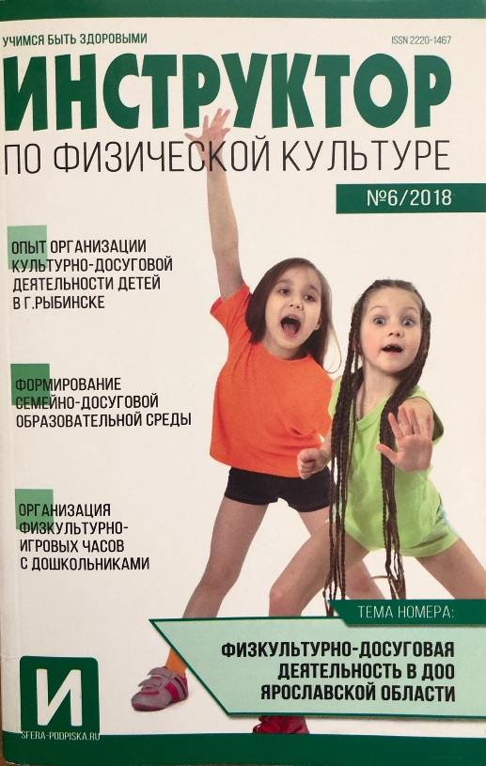
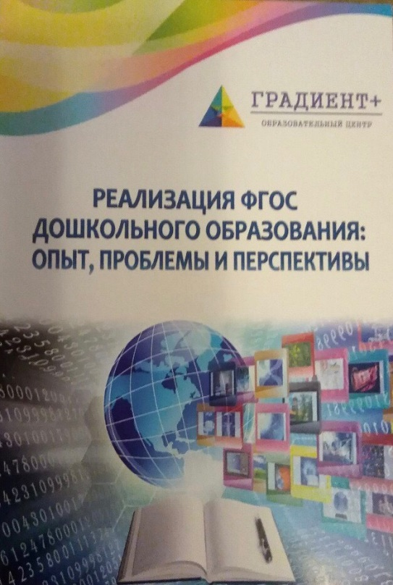
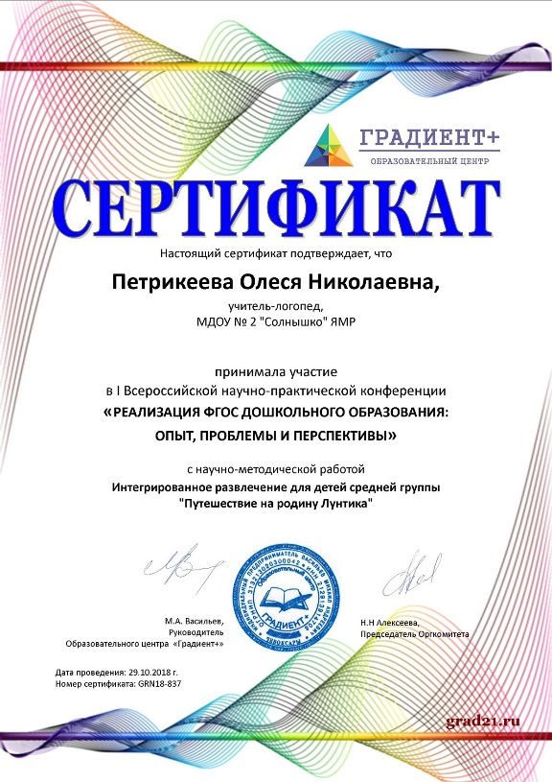
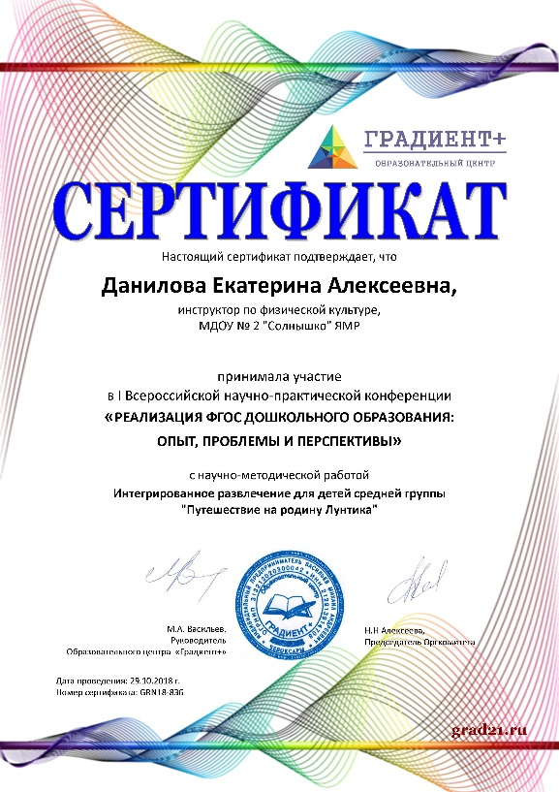
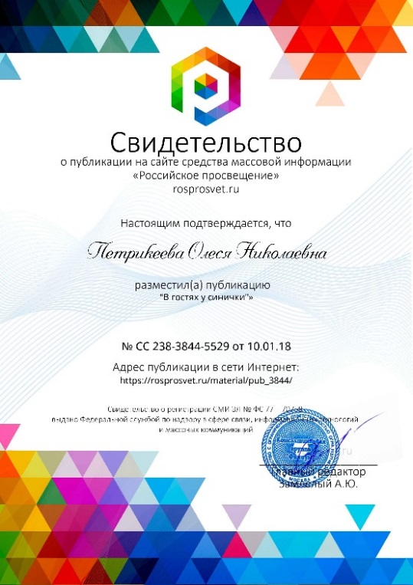
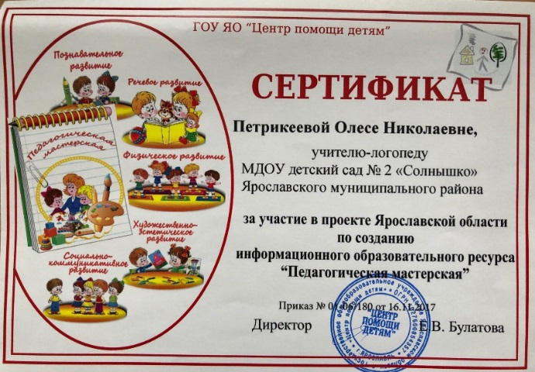

Slide 21
Спасибо за внимание!

